Slide 1
Внутричерепное давление.
КАФЕДРА НЕЙРОХИРУРГИИ НГМУ

Slide 2
цель
Изучение внутричерепного давления, как объекта функционирования ЦНС

Slide 3
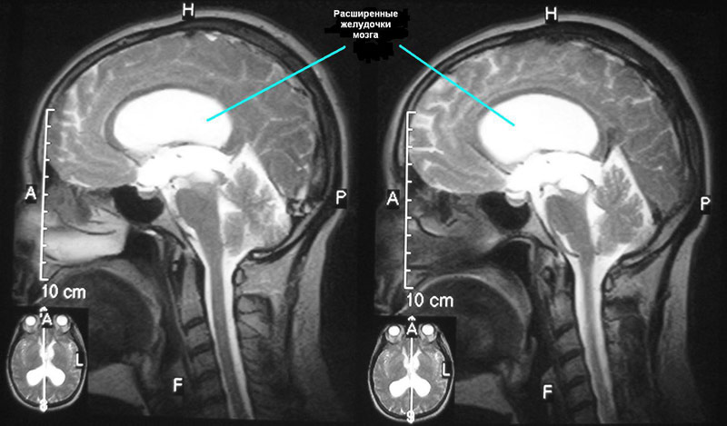
задачи
Разбор определения, патогенеза, клиники, диагностики, терапии синдромов повышения внутричерепного давления

Slide 4
план
Определение
патогенез
Синдромы
Тактика

Slide 5
Одним из ведущих проявлений различной патологии головного мозга выступает синдром повышения внутричерепного давления, который нередко требует нейрохирургического вмешательства.
В норме около 80% объёма полости черепа занимает вещество мозга, 10% - кровь и еще 10% - СМЖ.
Внутри черепа выделяют два типа давления: ликворное и внутримозговое.
В норме внутричерепное давление определяется соотношением секреции, адсорбции, внутричерепной циркуляции крови и СМЖ.
Количество СМЖ в субарахноидальном пространстве и желудочках в норме достигает 100-140 мл. Продукция СМЖ в желудочковой системе происходит в основном хориоидальными сплетениями. СМЖ из желудочков попадает в заднюю черепную ямку, затем в базальные цистерны и в субарахноидальное пространство конвекситальной поверхности больших полушарий, где происходит основная резорбция СМЖ.
Часть СМЖ (25% у взрослых) вытекает в субарахноидальное пространство спинного мозга и всасывается в кровь в области корешков спинно-мозговых нервов.
Внутричерепное давление у здорового человека в лежачем положении находится в пределах от 100 до 180 мм вод.ст. Повышение внутричерепного давления может быть обусловлено нарушением циркуляции СМЖ из-за затруднения её прохождения по желудочковой системе или по субарахноидальным пространствам. К другим причинам, вызывающим его повышение, можно отнести гиперсекрецию СМЖ или, напротив, затруднение её всасывания оболочками головного мозга.

Slide 6
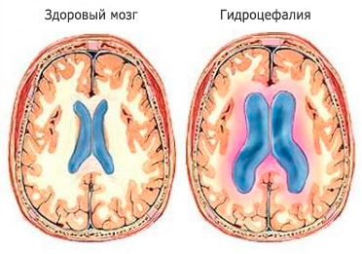
Повышение внутричерепного давления зависит чаще всего от следующих факторов:
• объёма внутричерепного патологического образования;
• реактивного отёка мозговой ткани, прилежащей к новообразованию (перифокальная область), а также в более отдалённых участках головного мозга;
• затруднения оттока крови по дренирующим венозным сосудам. Этот фактор обусловливает циркуляторные и паренхиматозные нарушения, развитие застойного полнокровия мозга, увеличение проницаемости гематоэнцефалического барьера, нарастание отёка мозга;
• ликворостаз в цистернах основания мозга;
• локальное или тотальное расширение желудочковой системы вследствие временного затруднения оттока СМЖ по ликворной системе (окклюзионная гидроцефалия).

Slide 7
От повышения внутричерепного давления мозг защищён компенсаторными механизмами.
■ Уменьшение внутричерепного объёма венозной крови. Этот вид компенсации включается при увеличении патологического объ- ёмного процесса и представлен выдавливанием небольшого, но достаточного для восстановления равновесия количества венозной крови. При нём не меняется мозговой кровоток, отсутствует повышение венозного давления, уменьшается лишь объём внутричерепной венозной крови.
■ Уменьшение объёма СМЖ. Этот механизм обычно подключается несколько позже, чем первый. Увеличивающееся в объёме патологическое образование начинает выдавливать СМЖ из желудочков и субарахноидальных пространств, в результате этого суживается субарахноидальное пространство, уменьшается объём цистерн и участка желудочковой системы, где располагается патологическое образование.
■ Уменьшение содержания воды в мозговой ткани. Эта компенсация крайне редко наступает самостоятельно. Она обычно является результатом медикаментозной дегидратации.
В результате повышения внутричерепного давления происходит скопление жидкости в межклеточных пространствах (отёк) или в самой клетке (набухание). В связи с этим выделяют два основных механизма развития отёка мозга: вазогенный и цитотоксический. При первом механизме происходит повышение проницаемости гематоэнцефалического барьера на капиллярном уровне, а жидкость накапливается преимущественно в межклеточных пространствах. Цитотоксический механизм возникает в результате поражения клеток мозга с нарушением их метаболизма, расстройством электролитного и водного обмена и накоплением жидкости в клетках.
Обычно эти оба процесса идут параллельно друг другу

Slide 8
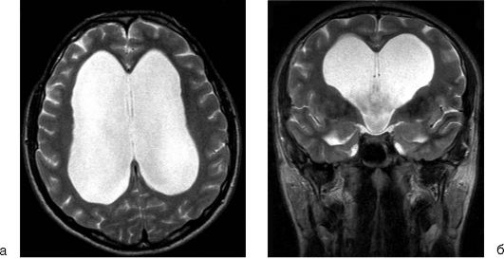
Окклюзионная гидроцефалия боковых и III желудочков вследствие нарушения оттока ликвора из желудочковой системы на уровне сильвиевого водопровода. КТ головного мозга: а - поперечная проекция; б - фронтальная.

Slide 9
Гидроцефалия или водянка головного мозга
это патологическое состояние, представленное увеличением количества СМЖ в полости черепа.
может быть внутренней, или желудочковой, гидроцефалией, сопровождающейся избыточным содержанием жидкости в желудочках мозга;
наружной, при этом имеется избыточное содержание жидкости в субарахноидальном пространстве при нормальном содержании её в желудочках мозга;
смешанной, при которой увеличено содержание жидкости в желудочках мозга и субарахноидальном пространстве.
СМЖ продуцируется хориоидальными сплетениями боковых, III и IV желудочков. СМЖ из боковых желудочков через отверстие Монро поступает в III желудочек, затем через
сильвиев водопровод в IV желудочек, из которого через отверстие Мажанди попадает в субарахноидальное пространство спинного мозга, и через два отверстия Люшка вытекает в
субарахноидальное пространство задней черепной ямки (рис. 5-5), далее, через обводные цистерны и пахионовое отверстие, попадает на конвекситальную поверхность больших
полушарий головного мозга, где пахионовыми грануляциями всасывается в синусы головного мозга.
Гидроцефалия открытая, или сообщающаяся, может развиваться вследствие повышения продукции СМЖ (гиперсекреторная форма) или замедления его всасывания
(арезорбтивная форма). При этих формах сообщение между желудочковой системой и субарахноидальным пространством сохранено.
Гидроцефалия закрытая, или окклюзионная - возникает при опухолевой, паразитарной патологии или как следствие перенесенного воспаления.

Slide 10
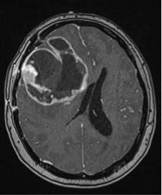
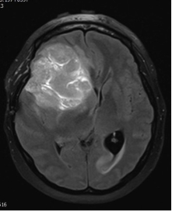
дислокационный синдром
включает смещение, сдавление и деформацию структур мозга и кровеносных сосудов, а также возникающие в них изменения. С клинической точки зрения различают: височное тенториальное вклинение с ущемлением гиппокамповых извилин. В височно-тенториальном вклинении «участвуют» свободный край намета мозжечка, промежуточный и средний мозг, гиппокамповые извилины;
ущемление миндалин мозжечка в большом затылочном отверстии. При вклинении в большое затылочное отверстие «участниками» являются край большого затылочного отверстия, продолговатый мозг и миндалины мозжечка;
смещение медиальных структур под серповидный отросток (цингулярное вклинение). В латеральном (цингулярном) смещении «участвуют» срединные структуры мозга, нижний край большого серповидного отростка. Дислокационный синдром развивается в условиях сложной внутричерепной топографии, которая включает в себя большой серповидный отросток, мозжечковый намет, большое затылочное отверстие, тенториальное отверстие (пахионовое отверстие) и далее вырезку большого серповидного отростка.

Slide 11
Височно-тенториальное вклинение возникает при супратенториальной локализации объёмного процесса (чаще всего опухоли височной доли, лобной доли, реже - затылочной). При этом виде вклинения дислокация может быть двусторонней и односторонней. При двусторонней дислокации развивается смещение гиппокамповых извилин с обеих сторон, которые, как клинья, «вбиваются» в щель Биша (пространство между промежуточным мозгом и ножками мозга внутри и краем намёта мозжечка - снаружи). Результатом такого смещения будет появление расстройств кровообращения в сосудах ствола мозга и как следствие возникновение в нем ишемических нарушений. По мере увеличения объёма вклинившихся гиппокамповых извилин эти ишемические проявления быстро нарастают.
При односторонней дислокации вклинение гиппокамповой извилины в щель Биша происходит с одной стороны. По мере последовательного увеличения объёма смещающейся извилины ствол мозга, представленный ножками, начинает дислоцироваться в противоположную сторону и придавливаться к плотному сухожильному краю намета мозжечка. Поскольку придавливание одной ножки к сухожильному краю намета мозжечка оказывается более грубым, чем другой, то и клинические проявления будут более выраженными на противоположной стороне от большего сдавления. По мере нарастания смещения гиппокамповой извилины вскоре начинает страдать и вторая ножка мозга из-за увеличивающегося сдавления.

Slide 12
Различия в патогенезе при одно- и двустороннем смещении гиппокамповых извилин обусловливают некоторые особенности развития клинической картины вариантов этих дислокаций.
Так, при двустороннем смещении гиппокамповых извилин появление и нарастание общемозговых симптомов происходит быстро и часто внезапно с развития сопора, который в ближайший период углубляется до комы. При этом расстройству сознания могут предшествовать головные боли, рвота, период кратковременного возбуждения, иногда с запрокидыванием головы назад, параличом взора вверх, стволовым нистагмом. Может появиться нарушение дыхания по типу Чейна-Стокса, что указывает на поражение среднего мозга. В этих случаях на болевое раздражение может возникнуть децеребрационный тип двигательного ответа и окулоцефалический рефлекс. Зрачки быстро расширяются, исчезает их реакция на свет, появляются вегетативно-сосудистые расстройства, двусторонние патологические симптомы, угасают глубокие рефлексы.
В настоящее время дегидратационная терапия включает в себя использование осмодиуретиков (40% раствор глюкозы, 30% мочевины, 20% маннитола, глицерина) и салуретиков (триампур, диакарб, верошпирон, фуросемид и др.). При внутривенном введении осмодиуретиков создается осмотический градиент между кровью и мозговой тканью. В результате этого жидкость из межклеточных и внутриклеточных пространств устремляется в сосудистое русло, что приводит к увеличению объёма циркулирующей крови (синдром «плеторы»). Избыток жидкости из сосудистого русла выводится через почки, и после этого осмотический градиент смещается в сторону мозга.

Slide 13
Литература
1. Гусев Е. И. Неврология и нейрохирургия [Комплект] : учебник: в 2 т. Т.2 : Нейрохирургия / ред.: А. Н. Коновалов, А. В. Козлов. - 2-е изд.,испр.и доп. - М. : ГЭОТАР-Медиа, 2009. - 420 с.
2. Можаев С. В. Нейрохирургия: учебник / С. В. Можаев, А. А. Скоромец, Т. А. Скоромец. - 2-е изд., перераб. и доп. - М. : ГЭОТАР-Медиа, 2009. - 480 с.
3. Неврология и нейрохирургия : клинические рекомендации / ред. Е. И. Гусев, А. Н. Коновалов, А. Б. Гехт. - М. : ГЭОТАР-Медиа, 2007. – 368 с.
4. Лекции по нейрохирургии : учебник / ред. В. В. Крылов. - М. : Авторская академия : Товарищество научных изданий КМК, 2007. - 234 с. : ил.

